Slide 1


第十一课
近代以来的城市化进程
湖北省汉川市第二中学 魏开方
【课程标准】了解近代以来城市化进程中人们居住条件和生活环境的改善及问题。

Slide 2
目录
01
城市化的演进
02
居住条件的改善
03
基础设施的发展
04
城市化进程中的问题

Slide 3
【时空坐标】
工业革命推动了城市化进程
英国成为第一个城市化国家
城市化进程加快
1765年
1840年
1851年
1945年
1949年
1978年
2000年
中国城市化进程加快
中国近代城市化起步
中国进入城市化新阶段
中国城市化发展迅猛

Slide 4
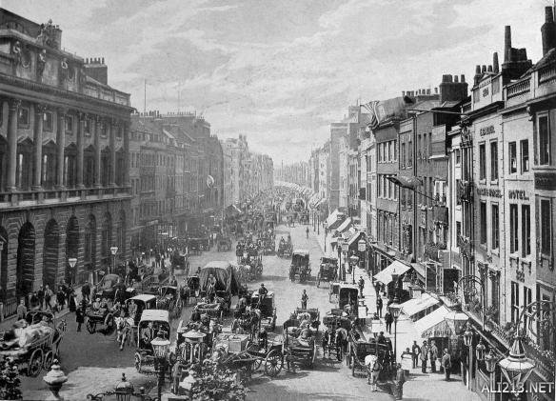
一、城市化的演进
城市化(城镇化)是一个变传统的乡村社会为现代的城市社会的自然历史过程。
其主要表现是：农村人口不断地向城市地区集中，城市数目增多，城市人口在该国总人口中的比重不断上升，同时农村生活方式向城市生活方式转变。
——王旭《美国城市史》
工业革命时期的伦敦
Notes:
设问：1 城市化开始于什么时候？有城市就有城市化，只是古代城市化率较低。2 城市化最重要的标志是什么？城市人口的占比。

Slide 5
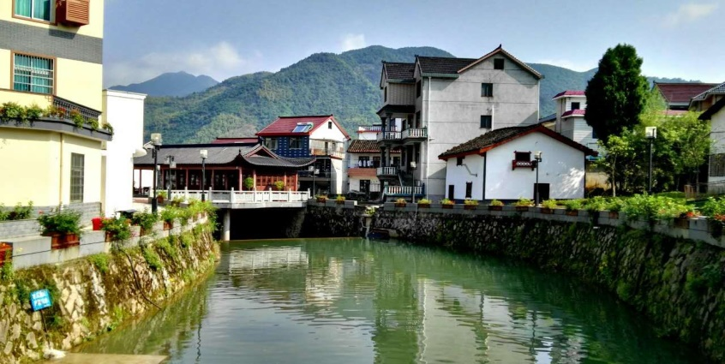
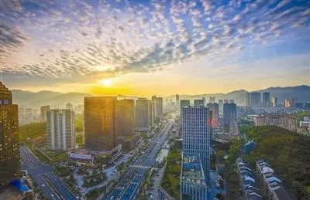
一、城市化的演进
1、城市化的含义
城市化(城镇化)是一个变传统的乡村社会为现代的城市社会的自然历史过程。
其主要表现是：农村人口不断地向城市地区集中，城市数目增多，城市人口在该国总人口中的比重不断上升，同时农村生活方式向城市生活方式转变。
——王旭《美国城市史》
漫长的过程
工业革命推动
传统乡村社会
现代城市社会

Slide 6
一、城市化的演进
2、城市化的背景
学习聚焦：工业化推动了人类社会城市化的进程。
劳动力与
消费市场
工业
革命
工业生产向城市集中
乡村人口向城市转移
城市设施
服务需求
3、世界城市化的历程
1950—1990
世界广大国家
向城市化迈进
1851—1950
欧洲和北美发达国家
基本实现城市化
1730—1851
世界城市化兴起

Slide 7
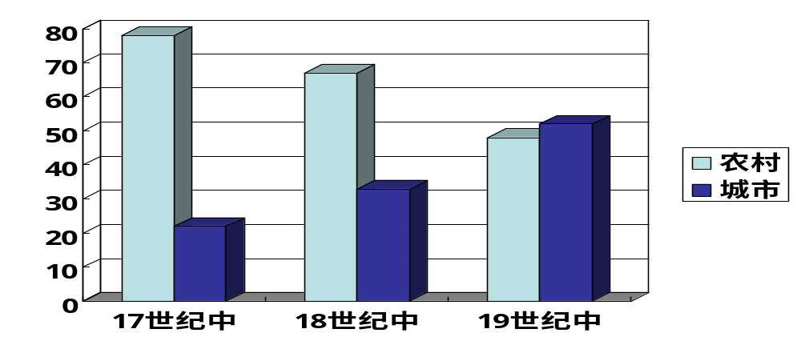
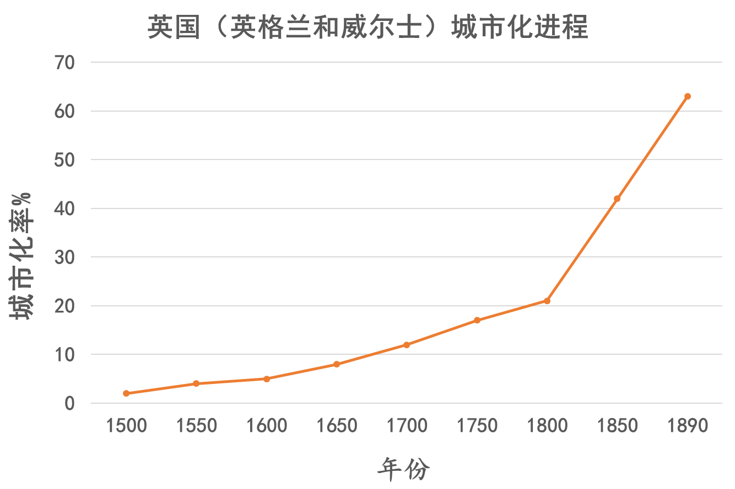
一、城市化的演进
3、世界城市化的历程
（1）英国的城市化：
英国的城市化伴随着工业革命展开， 到1851年，英国成为当时世界上第一个城市人口超过总人口50%的国家。之后，其他资本主义国家也加快了城市化步伐。
英国农村人口和城市人口比较

Slide 8
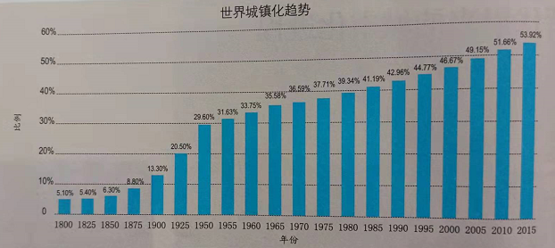
一、城市化的演进
3、世界城市化的历程
（2）世界其他国家的城市化：
第二次世界大战后，发达国家城市化水平进一步提高，发展中国家城市化速度加快。
城市化成为衡量国家现代化水平的重要标志。
近代城市化成为衡量国家现代化水平的重要标志。(P61最后1句)

Slide 9
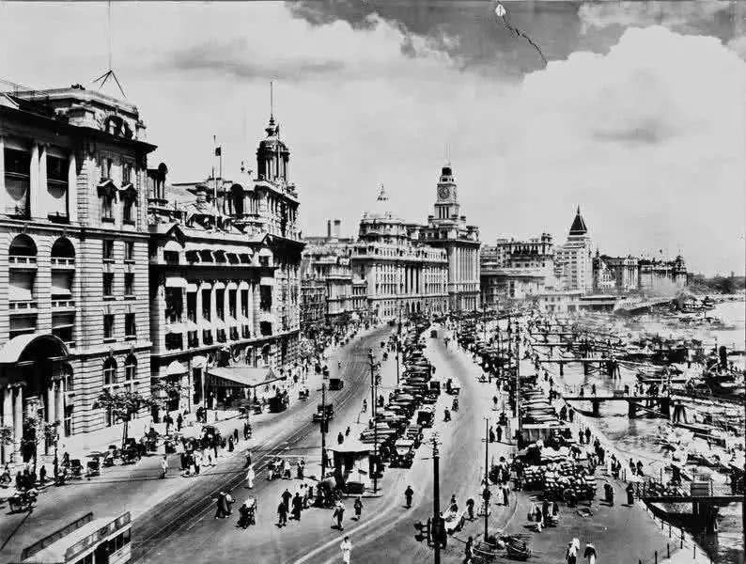
一、城市化的演进
4、中国城市化的历程
（1）近代中国的城市化：
①背景：鸦片战争后，西方列强与清政府签订一系列不平等条约，中国沿海城市上海、天津、广州等成为通商口岸，逐渐发展起资本主义工商业。
②影响：近代化性质的工商业城市陆续出现、发展、壮大，吸引了大量乡村人口进城，开启了近代中国城市化的进程。
近代上海租界

Slide 10
一、城市化的演进
材料一: 在此期间，城镇人口由1843年的2072万人，至1894年增至2351万人，从占总人口的5．1％上升至6％。至1949年增至5766万人，从占总人口的5．1％上升至10．6％……从五口通商始，至甲午战争前，全国通商口岸34个。这些口岸一直是被迫开放的……中国各地工厂有外资工厂、官办和商办工厂、民族资本主义工厂三大类。
——皮明庥《洋务运动与中国城市化、城市近代化》
材料二: 时至今日，农村破产日益剧烈，农民痛苦日益深刻，……农民莫不纷纷离村，徙居城市。
——《新中华杂志》，第九期（1933年）董汝舟《中国农民离村问题之检讨》
问题：根据材料概括近代中国城市化的原因和特点
特点：
（1）起步晚，发展缓慢；
（2）具有半殖民地特征；
（3）受西方工业文明影响大；
（4）主要分布在东南沿海地区、长江流域和平津等地。
原因：
（1）列强侵略下工业文明对中国的冲击
（2）洋务运动和民族资本主义的推动
（3）自然经济的解体和商品经济活跃

Slide 11
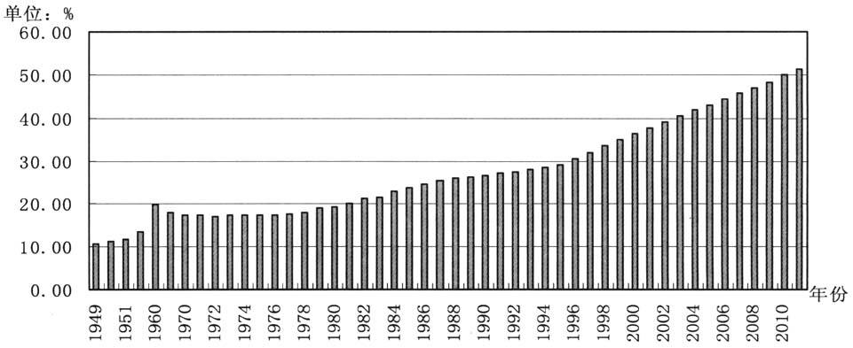
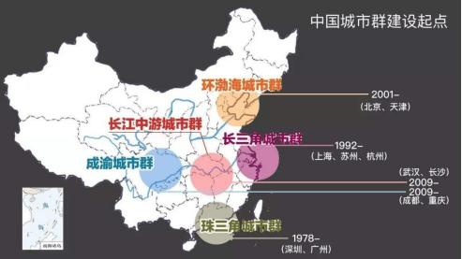
一、城市化的演进
4、中国城市化的历程
（2）现代中国的城市化：
中华人民共和国成立后，城市化进入新阶段。
1949年—1960年，中国城镇人口占全国总人口的比例由10.6%提高到19.7%；
1978年后，城市化进程加快。21世纪以来，城市化迅猛发展。2011年，中国城镇人口超过总人口一半。
（P62第1段最后1句）
中国城镇化率由1978年的17.9%提高到2017年的58.5%，城镇常住人口由1978年的1.7亿增长到8.1亿人，城市数量由193个增加到657个。

Slide 12
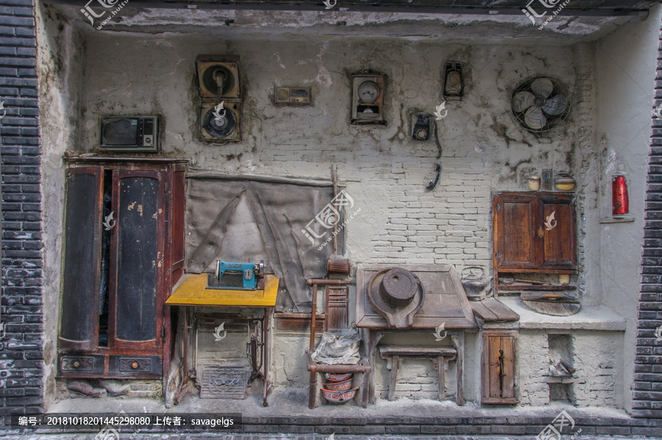
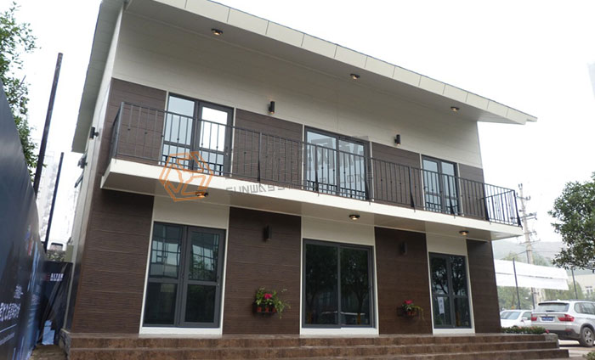


二、居住条件的改善
Notes:
多金又浪漫的黄教主给了Baby一个万千女人心中的梦幻婚礼，而在此之前，他早已为她挑选了一个奢华现代的家——四季汇酒店公寓。
“四季汇”位于二十一世纪中心大厦顶端的42层至55层，隔窗西望，金茂大厦、上海环球金融中心、东方明珠塔、陆家嘴绿地和黄浦江璀璨美景尽收眼帘。室内设计由国际著名设计师George Yabu和Glenn Pushelberg亲自操刀，结合纽约曼哈顿都市豪宅和中国独特的文化韵味，大招了非常灵动的生活场景。黄教主和baby的这套豪宅面积650平方米左右，据说购置的时候价值1亿！而现在四季汇的二手房均价180000元/平方米左右，这套豪宅目前价值1.2亿。

Slide 13
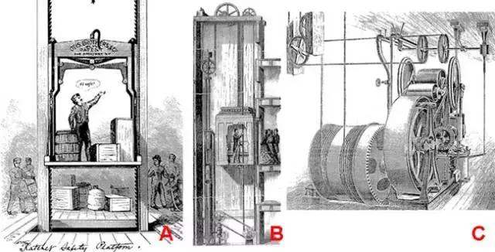
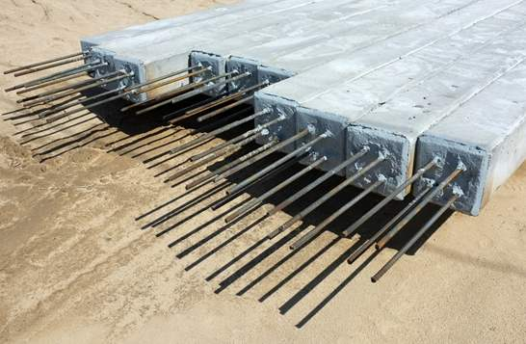
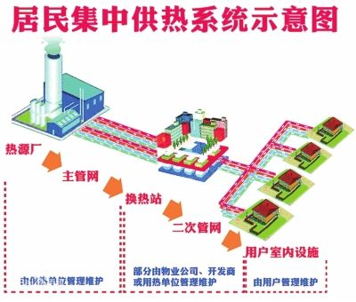
二、居住条件的改善
1、城市的发展，建筑技术的进步
美国人19世纪使用的电梯
钢筋混凝土
（1）19世纪50年代，美国人发明了电梯，并在楼房住宅中普及，使人们的生活更加便捷。
（2）19世纪70年代，比利时首次使用钢筋混凝土技术。
（3）20世纪以来，集中供暖和制冷得到推广，私人卫生间等快速普及。

Slide 14


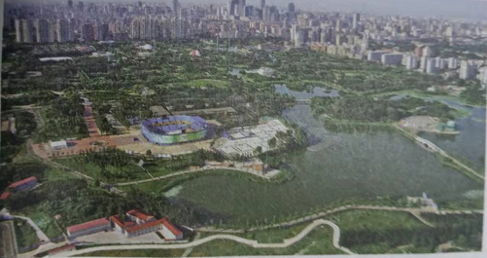
二、居住条件的改善
2、城市生活服务的完善
（1）社区功能发展：第二次世界大战后，城市中的社区蓬勃发展，社区的功能也从最早的慈善救济发展到教育、医疗、服务、娱乐、绿化等各个方面。
（2）购物中心：仓储式商场、超市、购物中心等纷纷出现，很多购物中心将商品销售、金融服务、餐饮和娱乐休闲等功能整合一起。
（3）休闲娱乐：娱乐休闲场所、体育中心、官员、广场等设施增多，城市绿化面积越来越大；
（4）文化娱乐：城市中图书馆、博物馆、影剧院、体育场馆的数量越来越多，居民的文化娱乐生活更加多样。

Slide 15
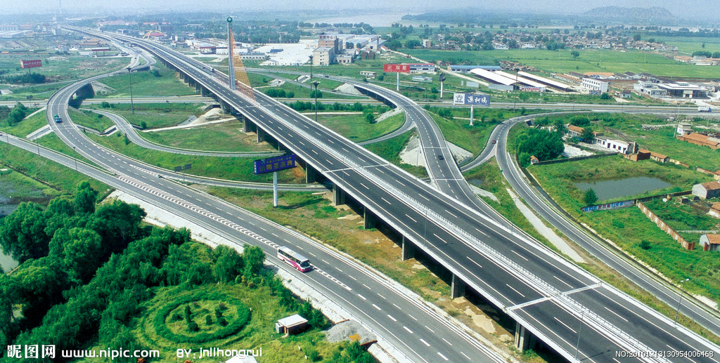
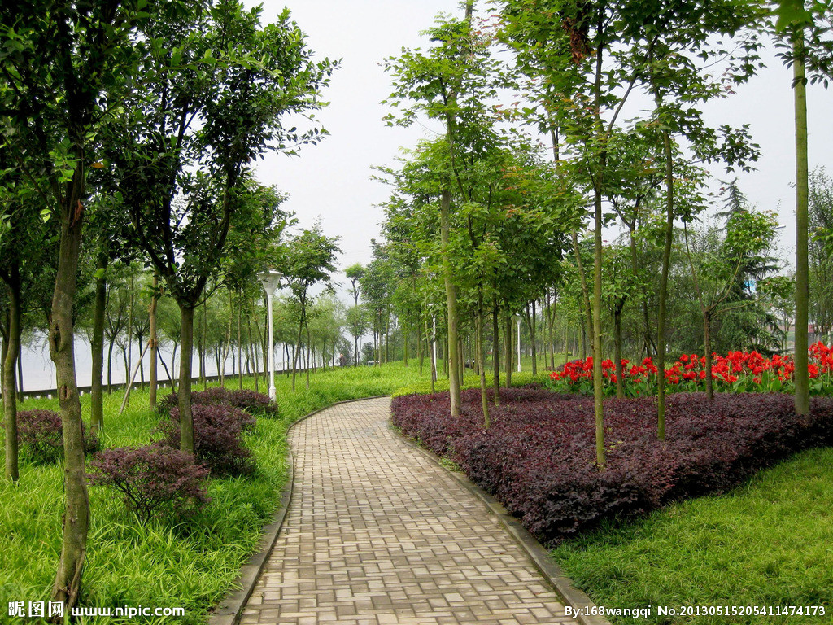
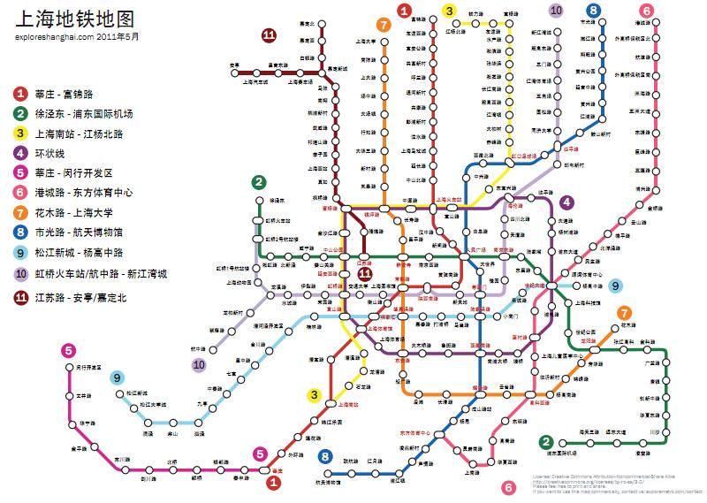
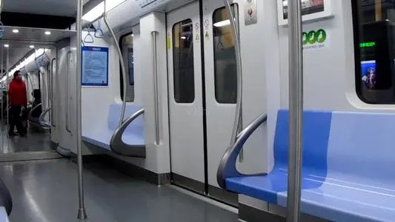
三、基础设施的发展
发达的上海地铁

Slide 16
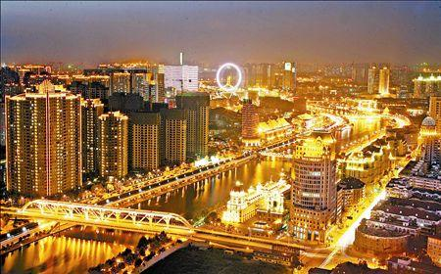
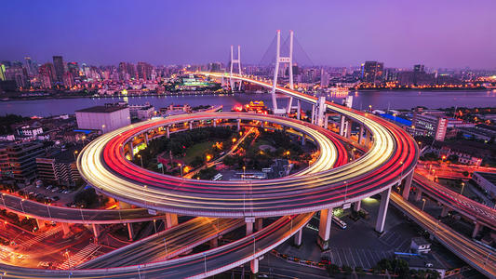
三、基础设施的发展
1、原因
城市经济的发展、规模的扩大以及功能的增加，对城市基础设施建设提出更高的要求。
2、发展历程
（1）西方国家
①水网：钢铁管道用于水网建设，自来水与排水系统逐渐普及到百姓家中。
②照明：煤气灯、电灯的出现创造了新的城市夜生活方式。
③通信：电报、电话逐渐普及，便利了人们的通信联系。
④交通：由火车、汽车和地铁等组成城市公共交通网，城市交通呈现多样化、立体化趋势，便利了人们的出行。

Slide 17
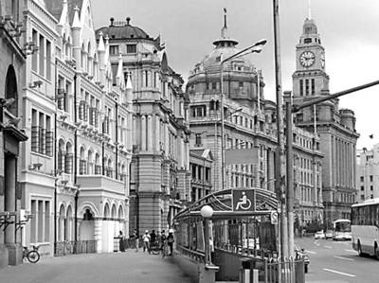
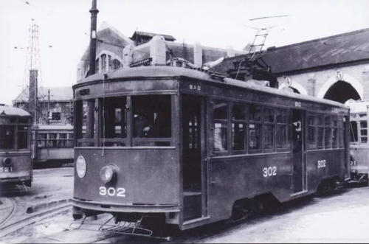
三、基础设施的发展
（2）中国城市基础设施的发展
①近代中国
特点：中国近代城市基础设施建设主要集中在一些经济相对发达的城市,尤其是通商口岸。
表现：1864年,上海煤气公司成立。此后，自来水、电力、公路、电报、电话等事业逐渐发展，
问题：城市基础设施建设水平依然有限,且很不平衡。
Notes:
17

Slide 18
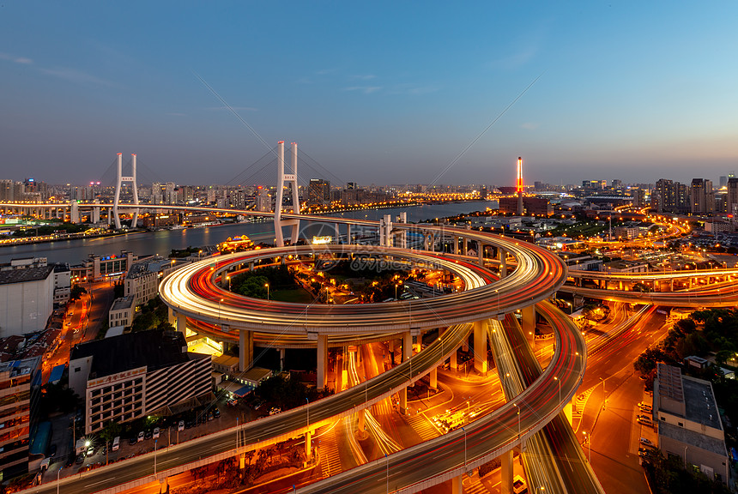
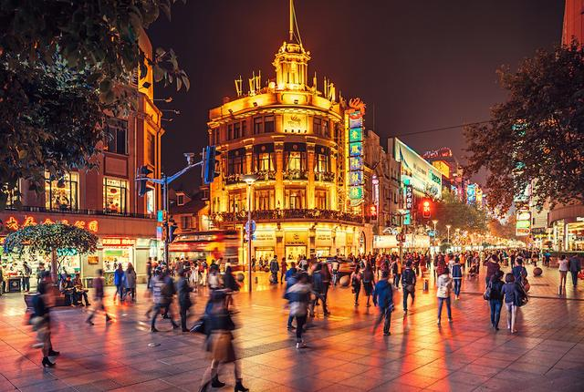
三、基础设施的发展
（2）中国城市基础设施的发展
②现代中国
原因：中华人民共和国成立以后,尤其是改革开放以来,国家经济飞速发展，城市的基础设施建设不断改进。
表现：自来水、天然气等通到家家户户，污水、垃圾处理设施逐步标准化和环保化；
城市道路四通八达，人们可以乘坐公共汽车、电车、地铁等多种交通工具出行。
上海大型立交桥
丰富多彩的上海夜生活
Notes:
18

Slide 19
问题探究
清朝末期 | 有轨电车出现， 最初在租界内运行，后来运行范围扩大。
1924年 | 上海开始有公共汽车运行
1993年5月 | 上海地铁1号线开始运行。截止至2021年1月23日，上海地铁运营里程为772千米，位于中国内地第一名。根据规划，上海市城市轨道交通2030年线网总长度约1642公里，其中地铁线1055公里，市域铁路587公里。
2015年 | 上海市共享单车投入使用，受到极大欢迎。
以上海城市交通为例，分析公共基础设施建设对社会生活有哪些意义？
1、为工业发展创造条件，促进城市规模扩大，加速城市化进程；
2、为人们出行提供便利，缩短时空距离，促进人民生活水平提高

Slide 20
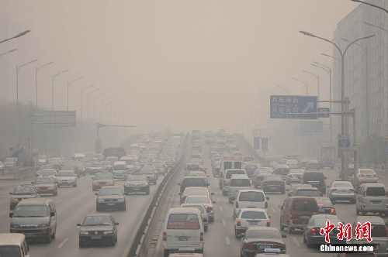
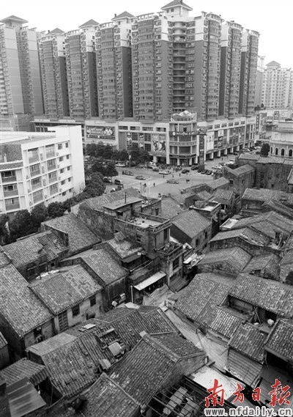
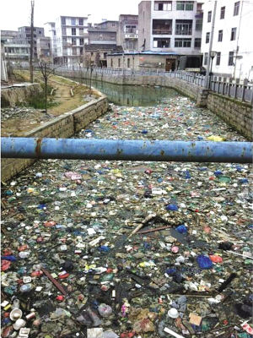

四、城市化进程中的问题
城市化也带来许多问题

Slide 21
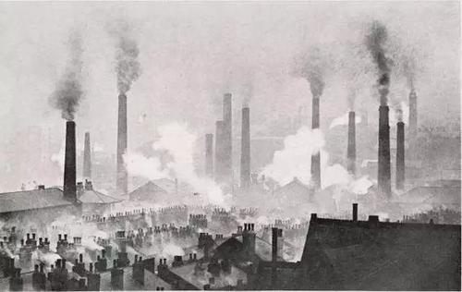
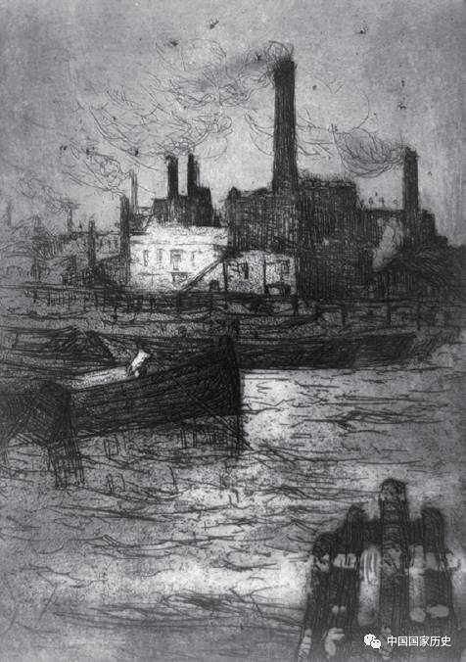
四、城市化进程中的问题
（1）环境污染：工业废气、汽车尾气导致空气污染；生活与工业废水造成水源污染。

Slide 22
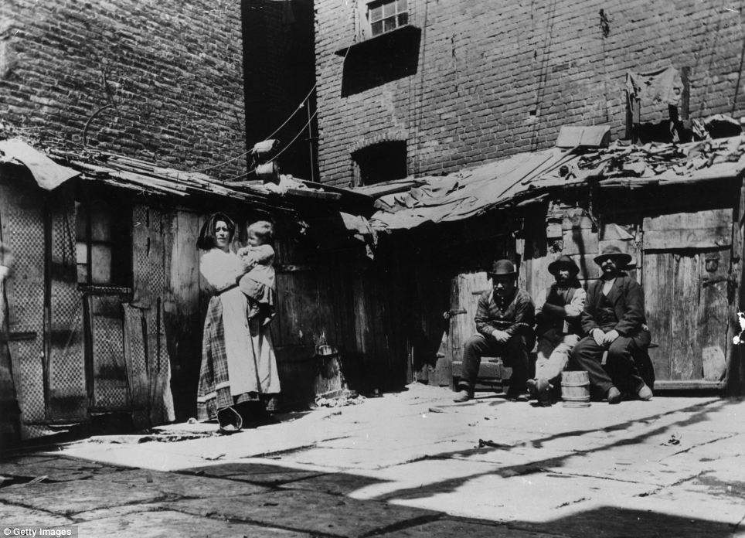
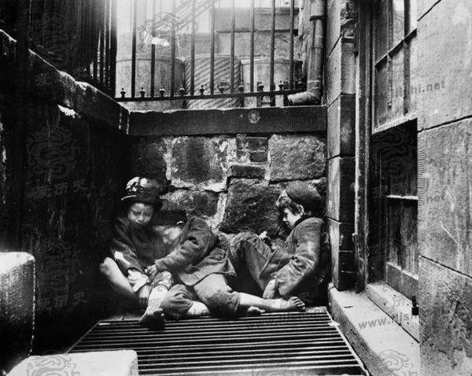
四、城市化进程中的问题
城市中工人住房拥挤昏暗，居住条件恶劣
（2）贫富分化严重：工业化、城市化带来了巨大的社会财富，这些财富聚集在少数资本家手中，工人阶级生活贫困。

Slide 23
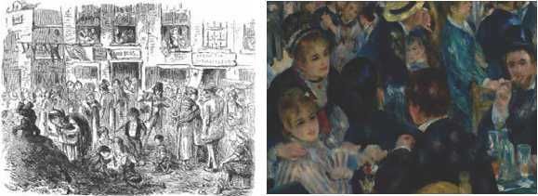
四、城市化进程中的问题
图1：《大霍乱的温床》（1852年） 图2：《红磨坊街的舞会》（1876年）
疾病和瘟疫流行；贫富差距
Notes:
结合61页材料：那些赶忙建筑起来的、太小而不够人口居住的工人棚屋绵延在纱厂的周图，几乎把旧城围绕起来。在城市的最外面东南方，不久也建筑起一些四周有花园的漂亮别墅，那里住着新贵族，棉业富豪。——保 尔 ·芒图著 ，扬人根等译《十八世纪产业革命一英国近代大工业初期的概况》
64页《史料阅读》再次说明

Slide 24
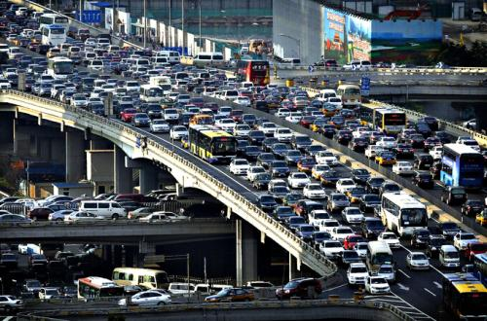
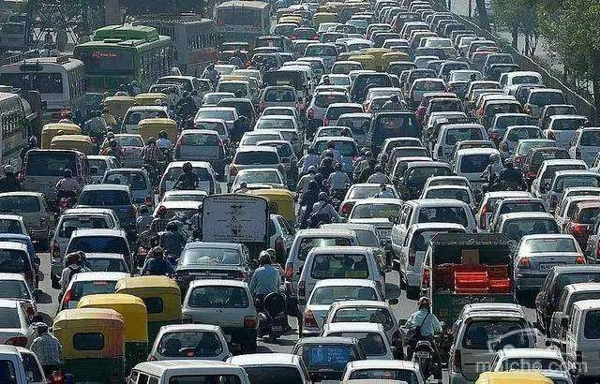
四、城市化进程中的问题
（3）交通拥堵：私人汽车的普及，使交通拥堵成为城市的普遍问题。
随着城市的发展，居住区与工作区逐渐分隔，为解决远距离出行的交通问题，人们越来越依赖汽车。

Slide 25
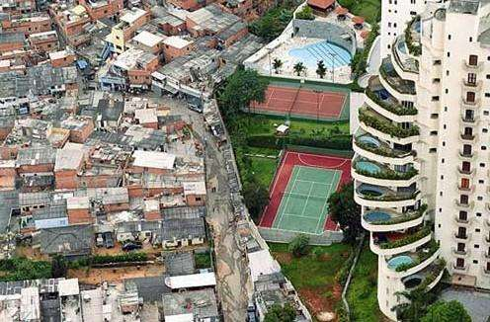
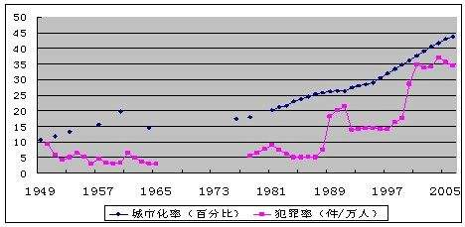
四、城市化进程中的问题
（4）社会问题：发展中国国家同样经历着环境污染、交通拥堵信服矛盾等问题。与此同时，犯罪率上升、失业者增加等社会问题也日益突出。

Slide 26
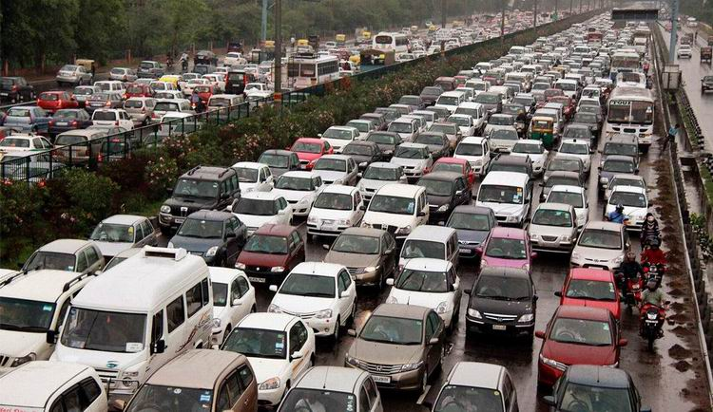
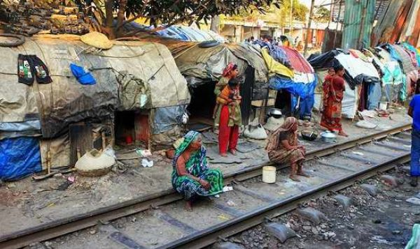
四、城市化进程中的问题
环境污染
城市病
贫富矛盾
交通拥堵
城市拥堵
社区一站式服务中心
社会问题
城市河流中的生活垃圾
城市中的贫民窟
【P64思考点】：根据所学，你怎样看待城市化和城市化进程中的问题？

Slide 27
四、城市化进程中的问题
【P64思考点】：根据所学，你怎样看待城市化和城市化进程中的问题？
城市化经历漫长过程，近代以来的城市化与工业革命密切相关。伴随着工业经济发展，人口从乡村大量流向城市，城市规模越来越大，设施不断完善，城市化得到不断发展。城市化的发展改变了人口的结构、社会结构和人类的生活方式，提高了人们的生活质量。
而城市化同时也带来环境污染，贫富分化等问题，随着城市化发展，人们治理理念和手段进步，问题将逐步得到解决。
Notes:
而城市化发展的同时也带来了环境污染，贫富分化等问题，随着城市化的发展，城市化中出现的问题将逐步得到解决。

Slide 28
史料史证能力训练
材料一 工业革命时期的英国固然是开天辟地的,政治上和经济上都得到空前的变革和发展。……工业化过程中不可避免地带动了城市化。英国城市人口飞速增长,随之而来的还有英国城市环境的恶化……(这个)“自由国度”的环境观念普遍歪曲甚至空白。中等阶层……不顾城市环境和大众的生存,盲目放肆地开发,贪婪地消耗着地球上的不可再生资源和人们宝贵的生命。
——摘编自汤艳梅《工业革命时期的英国城市环境观念及其影响》
(1)根据材料一,概括指出19世纪英国城市化问题产生的原因。
(1)原因：城市人口增长迅猛；工业化推动城市化带来的环境污染；环保观念缺乏；资产阶级盲目开发,破坏环境。

Slide 29
史料史证能力训练
材料二 (英国)政府陆续颁布了《控制公害法》《公共卫生法》《放射性物质法》等法律,并大力推动能源结构调整。……在节能环保方面表现出色的企业和政府机构还会被授予绿色奖章。
——摘编自《三个“雾都”如何走出“霾伏”?》
(2)根据材料二,指出英国政府为解决城市化问题而采取的举措。
(2)举措：依法治污；调整能源结构；培养环保意识；加强政府监管。

Slide 30


四、城市化进程中的问题
（1）英国作家狄更斯的小说《雾都孤儿》（1838年）
（2）伦敦1830年至1850年的市政档案文件
（3）道伊斯·沃尔夫编：《维多利亚时代的城市》（1973年）
为了进一步佐证，检索到以上三份资料，请对其史料价值作出评估与说明。
（1）是文学作品，属于二手史料，有虚构，但有一定史料价值；
（2）是原始档案，属于一手史料，有较高史料价值；
（3）学术作品，属于二手史料，有一定史料价值，需要鉴别。
雾都孤儿

Slide 31
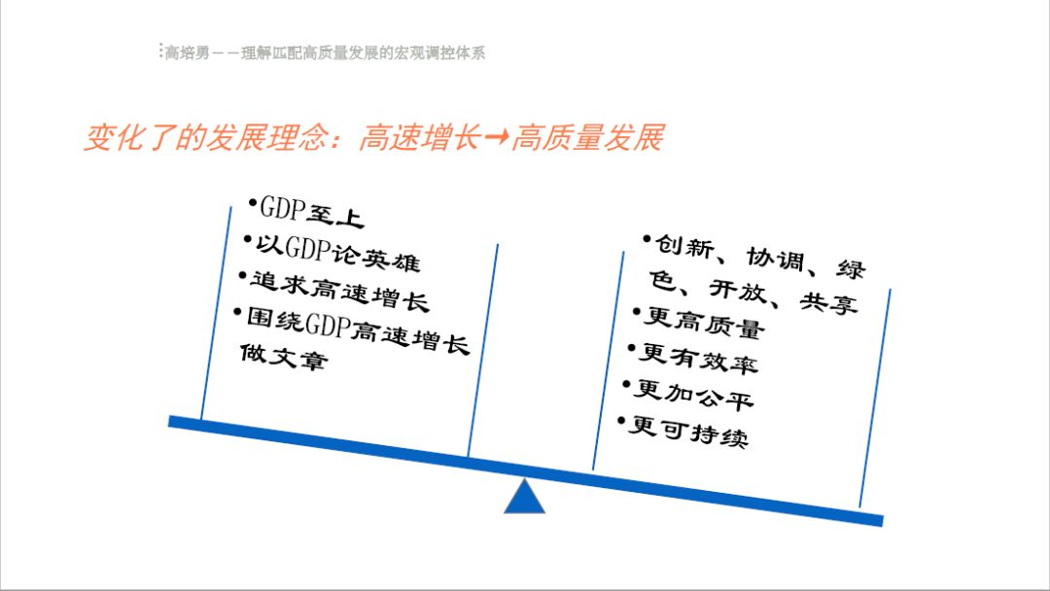
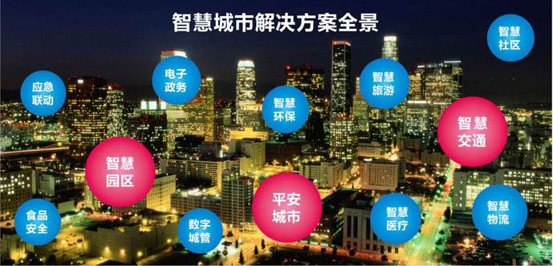
四、城市化进程中的问题
解决措施：
（1）分散城市职能，建设卫星城，开发新区，有效控制城市中心区规模；
（2）改善城市交通设施和居住条件，缓解城市交通和住房压力；（以人为本，改善人居环境。）
（3）加强城市的绿化和美化，综合治理城市环境，维护城市生态平衡。

Slide 32

中国现代城镇化的规划
按照建设中国特色社会主义五位一体总体布局，顺应发展规律，因势利导，趋利避害，积极稳妥扎实有序推进城镇化，对全面建成小康社会、加快社会主义现代化建设进程、实现中华民族伟大复兴的中国梦，具有重大现实意义和深远历史意义。
——国家新型城镇化规划（2014－2020年）
习近平：
“城镇化是现代化的必由之路”，新型城镇化建设，要“以人的城镇化为核心”。
“人民对美好生活的向往，就是我们奋斗的目标！”

Slide 33
知识体系
居住条件改善，生活更舒适
提供更便捷、丰富的生活服务
基础设施的发展，提高了生活质量
英国成为世界上第一个城市人口超过总人口50%的国家
影响
其他资本主义国家加快城市化步伐
推动
发展
工业革命
近代以来的
城市化进程
二战后发展中国家城市化建设加快
问题
环境污染、贫富矛盾、
交通堵塞、人口拥挤、
犯罪率上升、失业者增加
中国的城市化（近代、现代）

Slide 34
2022
感谢您的观看！
Thank you for watching

